Slide 1

11-мавзу. Дарахтзорларни парваришлаш агротехникаси

Slide 2
Режа
1. Жойларни кўкаламзорлаштириш учун тайёрлаш
2. Жойларни агротехника ишлари учун тайёрлаш
3. Дарахт ва буталарни экиш
4. Дарахт ва буталарни парваришлаш
5. Катта ёшдаги дарахтларни кўчириб ўтқазиш

Slide 3
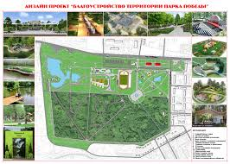
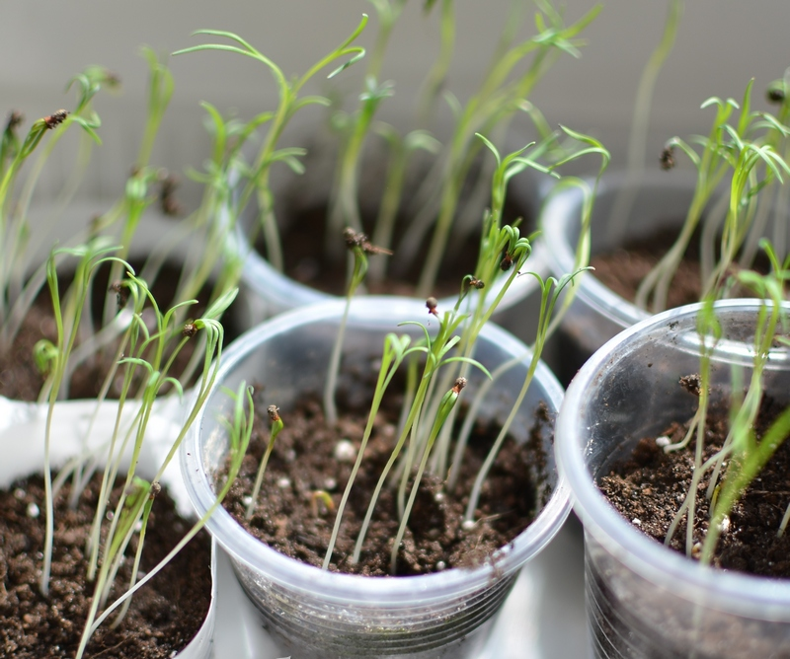
ЖОЙЛАРНИ КЎКАЛАМЗОРЛАШТИРИШ УЧУН ТАЙЁРЛАШ
Ҳар бир ҳудудни кўкаламзорлаштиришга киришишдан олдин, у ерда жойнинг муҳандислик тайёргарчилик ишлари олиб борилади.
Муҳандислик тайёргарчилик ишлари қуйидагиларни ўз ичига олади: вертикал режа тузиш ва юза оқимни ташкил этиш, ҳудудни қисман ёки бутунлай қуритиб олиш, ер ости коммуникацияларини ўтказиш ва ҳудудни сув тошишдан ҳимоялаш, сув ҳавзаларининг нишабликлари ва қирғоқларини маҳкамлаш. Тайёргарлик ишлари, шунингдек, ҳудудни тозалаш бўйича санитар-гигиеник тадбирларини, барча жойни қисман текислаб чиқишни ўз ичига олади. Ушбу тадбирларнинг асосий вазифаси дарахтлар яхши ўсиб-ривожланиши учун қулай шароитлар яратишдан иборат.

Slide 4
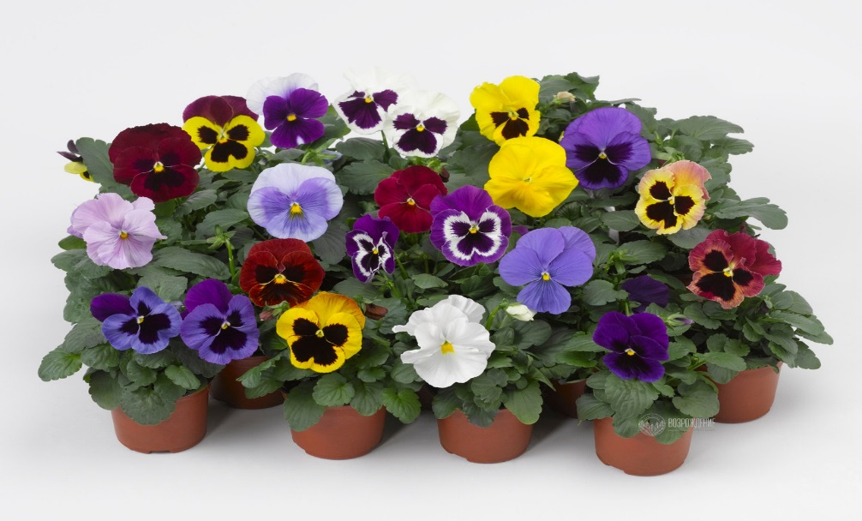
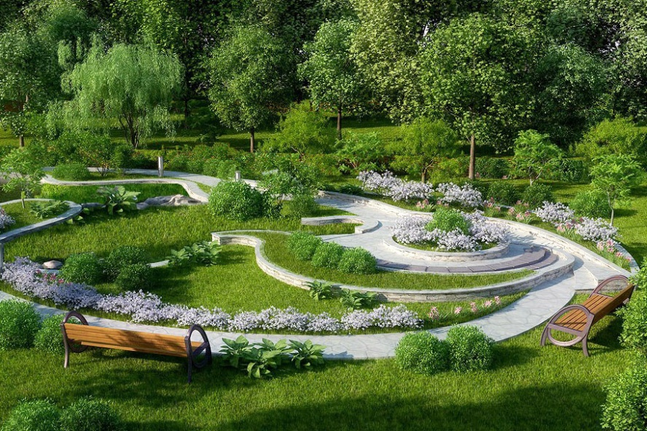
Тозалаш ишларини бажариб бўлгандан кейин, майдоннинг унумдор тупроқли қаторини сақлаб қолиш чоралари кўрилади. Тупроқнинг юза қатламини йиғиб олиб, бир жойда тўпланади, ёки булдозер билан суриб қўйилади. Ўтлари олдиндан ўрилган чимларни чим кесадиган ускуна билан эни 25-30 см узунлиги 40-50 см ва қалинлиги 3-8 см бўлган бўлакларга кесиб, соя жойга тахлаб қўйилади (бир неча қават қилиб). Уларни доимий майдонга терилгунга қадар вақти билан сув бериб турилади.

Slide 5

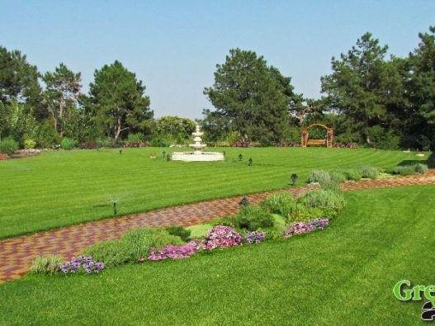
ЖОЙЛАРНИ АГРОТЕХНИКА ИШЛАРИ УЧУН ТАЙЁРЛАШ
Кўкаламзорлаштириш ҳудудини агротехник тайёрлаш тадбирлари. Кўкаламзорлаштириш объектлари ҳудудини агротехник жиҳатдан тайёрлаш мавжуд қимматли экинзорлар (дарахтлар, буталар, ўтсимон ўсимликлар) ни сақлаб қолиш; уларни парваришлаш, тупроқни тайёрлашга оид тадбирларни ишлаб чиқиш ва амалга оширишдан иборат. Ушбу тадбирлар тайёргарлик ишларининг умумий мажмуасига киради ҳамда муҳандислик ишлари билан мутаносиб равишда бажарилиши лозим.

Slide 6
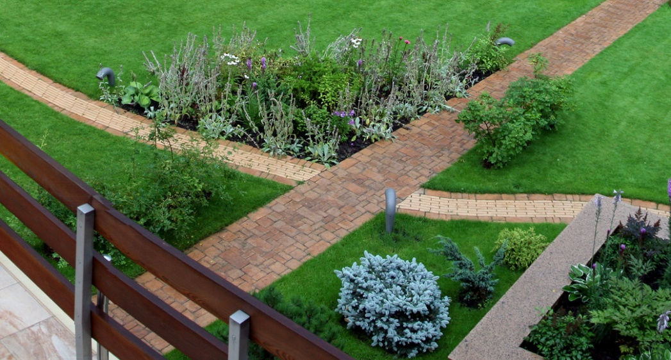
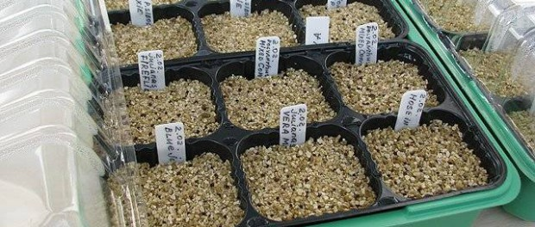
Баъзи ҳолларда, вертикал лойҳалашни амалга оширишда, алоҳида дарахт ёки дарахт гуруҳлари майдон ёки ҳудуднинг лойиҳа юзасига нисбатан паст ёки юқорида жойлашиб қолиши мумкин. Бунда дарахтлар ноқулай шароитларга тушиб қолиши, агар тегишли чоралар кўрилмаса, нобуд бўлиши мумкин. Дарахтлар чуқурликда жойлашиб қолса, уларнинг илдиз тизими тупроқнинг ортиқча намлиги туфайли азият чекади, кислород танқислигидан тупроқдаги фойдали микрофлоралар фаолияти тўхтайди. Бундай салбий ҳолатларни олдини олиш учун алоҳида дарахтлар (ёки бир гуруҳ дарахтлар) атрофида қуруқ қудуқ деб ном олган иншоотлар барпо этилади. Қудуқлар очиқ ёки ёпиқ бўлиши мумкин

Slide 7
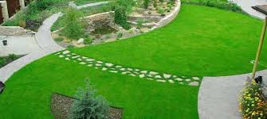
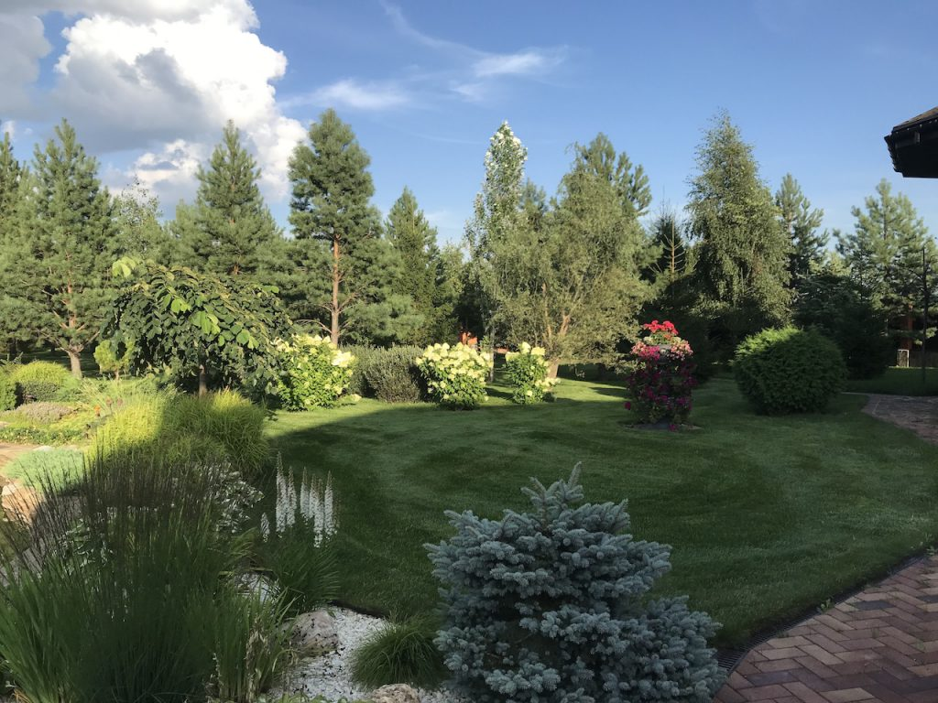
Кўп ҳолларда кўкаламзорлаштириладиган ҳудудларда қишлоқ хўжалик ишлаб чиқаришидан бўшаган тупроқлар бўлади (боғлар, сабзавот томорқалари, экинзорлар ва шунга ўхшаш). Баъзи ҳолларда эса кўкаламзорлаштириш учун, ахлат ва чиқиндилар тўпланган майдонлар ажратилади. Бу жойларни махсус ҳолда ўзлаштириш лозим бўлади. Шундай қилиб, ҳар қайси ҳолатда ҳам, тупроқнинг тури ва унумдорлигини аниқлаш ҳамда у ерда яшил экинзорлар барпо этиш мақсадга мувофиқлиги аниқланиши керак. Тупроқнинг агрокимёвий ва механик таркиби бўйича таҳлил натижалари, унинг батафсил тавсифини таъминлайди. Ушбу натижаларга мувофиқ тупроқни тайёрлаш тадбирлари белгилаб олинади. Бу тадбирлар кўкаламзорлаштириладиган ҳудудни лойиҳалаштириш жараёнида ишлаб чиқилади.ва улар ўсимликларнинг илдиз тизими ўсиши ва ривожланиши, бактериологик жараёнларнинг тўғри кетиши, шу билан бирга, ўсимлик илдизи озуқа моддаларини ўзлаштириб олишига замин яратмоғи лозим

Slide 8
Ўғитларни солиш меъёрлари
Тупроқ типи | Органик ўғитлар, гўнг | Минерал ўғитлар (кг/га, таъсир этувчи модда ҳисобида)
Қумлоқ, қумли ва енгил қумлоқ кам унумдор | 100 | 100 | 60 | 50
Ўрта қумлоқ, олдиндан ўзлаштирилган бўз | 100 | 80 | 90 | 50
Вертикал лойиҳалашдан чиққан тупроқлар | 100 | 100 | 60 | 50

Slide 9
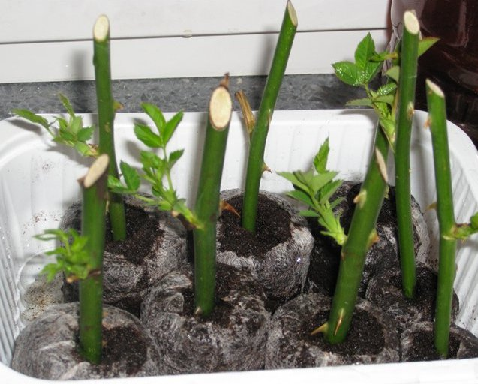
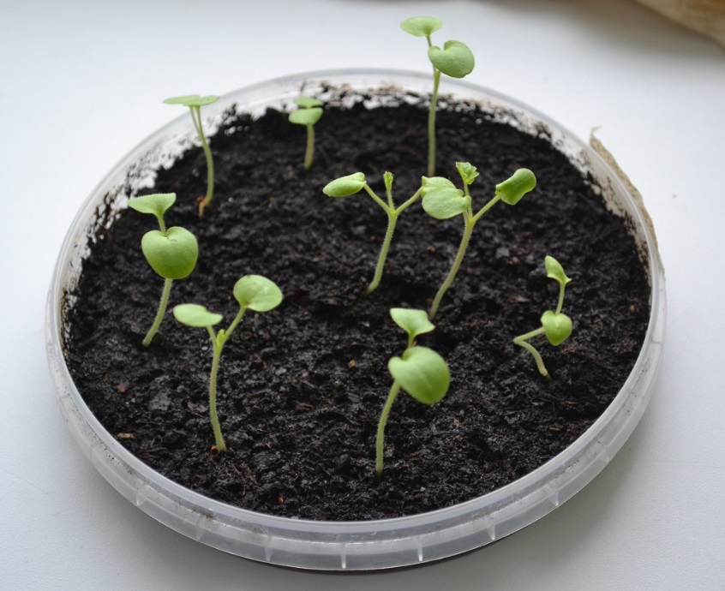
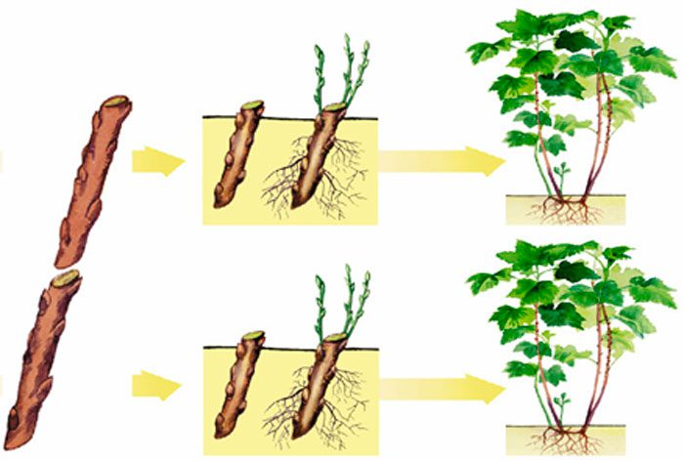
ДАРАХТ ВА БУТАЛАРНИ ЭКИШ
Дарахт ва буталарни экиш-асосий ишлаб чиқариш жараёни бўлиб, унинг қанчалик тўғри ва бекаму-кўст бажарилиши кўкаламзорлаштириш муваффақиятини белгилайди. Дарахтлар ва буталарни қисқа муддатларда экишда машина ва механизмлардан фойдаланиш кўзга кўринарли манзарани вужудга келтириш ва шаҳар қиёфасини янада кўркамлаштиришга ёрдам беради.
Экиш материалининг асосий турлари ва манбалари. Шаҳарни кўкаламзорлаштиришда қўлланиладиган экиш материалининг асосий манбаи – манзарали ўсимликлар кўчатхоналари, ботаника боғлари; иккиламчи манбалари – шаҳар атрофидаги ўрмон ўсимликлари, истироҳат ва бошқа турдаги экинзорлар бўлиб, бу жойлардан экиш материали бир хил дарахтлар экилган жойлардан ва массивлардан уларни сийраклаштириш йўли билан олинади; қурилиш ишларини ўтказишга мўлжалланган ҳудудлардаги мавжуд табиий ва сунъий экинзорлар; ҳар хил турдаги кўчатхоналар.

Slide 10
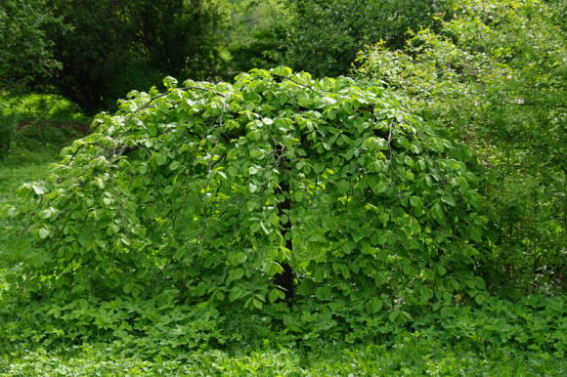
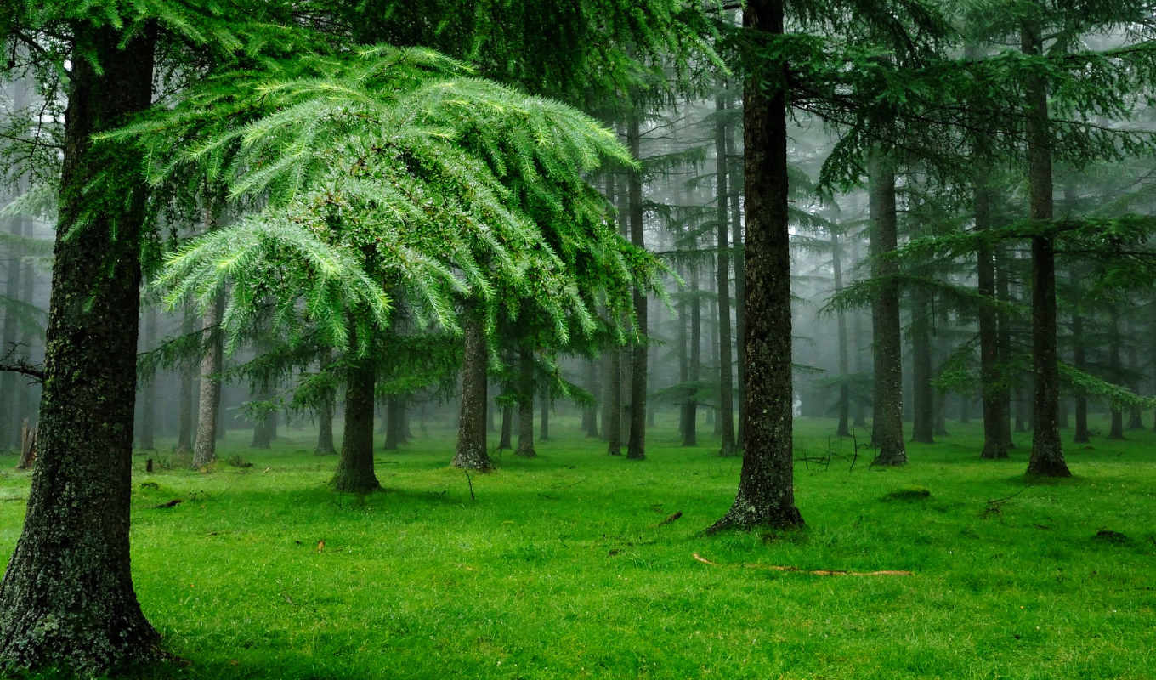
Баҳорги – ёзги мавсумда кўчатларни фақатгина зарур бўлган пайтда, ва албатта тупроғи билан экишга рухсат этилади. Бунда шох-шаббаларнинг 70% и кесилиши ва баргларнинг 50% ини олиб ташлаш керак бўлади.
Мунтазам суғориш ва шох-шаббаларига сув пуркаш (эрталаб ёки қуёш ботиши билан) ўсимликларнинг яхши тутиб кетишини таъминлайди. Экиш муддатини сунъий равишда ўсишини тўхтатиб туриш йўли билан ҳам амалга ошириш мумкин. Бунинг учун кузда қазиб олинган ўсимликларни кўмилган ҳолда ертўлаларда ёки совутгичли камераларда +5 0С дан ошмаган ҳароратда сақланади. Ўзбекистон шароитида кузги экиш даврини чўзиш мумкин, агар қишки ойларнинг об-ҳаво шароитлари бунга имкон берса.

Slide 11
Экиш ўралари (чуқурлиги) ҳажмининг ўсимликлар ўлчамига боғлиқлиги
Илдизи тупроқсиз кўчатлар | Диаметри, м | Чуқурлиги, м
Табиий унумдор тупроқларда экилганда | 0,8 | 0,7
Озуқа моддалари кам бўлган, қўшимча тупроқ ва ўғитлар солиниши зарур бўлган тупроқлар | Дарах тлар
 | 1,0 | 0,8
 | Бута лар
 | 0,7 | 0,6
Хандакларга экилганида: бир қаторли яшил девор Икки қаторли яшил девор | 0,55 | 0,6
 | 0,8-0,9 | 0,6

Slide 12
Илдиз тупроғи ҳажмига кўра ўранинг ўлчами
Кўчат илдизини тупроғи билан солиш материали | Илдиз тупроғи,м. |  |  |  | Чуқур, м.
 | Диаметри | Атроф ўлчами | Баландлиги | Чуқурлиги | Атроф ўлчами | Диаметри
Юмшоқ | 0,6 | - | 0,5 | 1,0 | - | 0,7
Қаттиқ (яшчиклар) | 0,8 | 1,0х1,0 1,3х1,3 1,5х1,5 1,5х1,5 | 0,60 0,60 0,60 0,65 | 1,5 | - 1,9х1,9 2,2х2,2 2,4х2,4 | 0,85 0,85 0,85 0,85

Slide 13
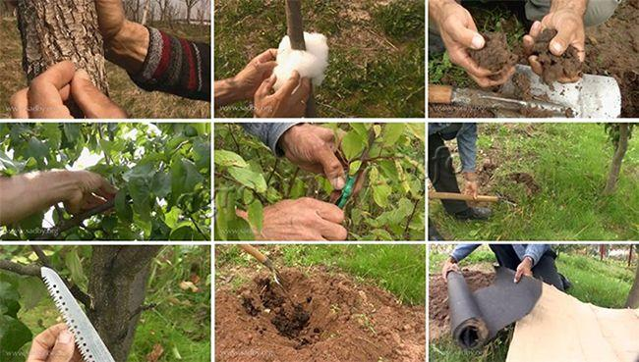
ДАРАХТ ВА БУТАЛАРНИ ПАРВАРИШЛАШ
Экинзорлар барпо этиш билан кўкаламзорлаштириш ишлари тугамайди. Ўсимликлар яхши ўсиб-ривожланиши ва юқори манзарали хусусиятларга эга бўлиши учун уларни кундалик, узоқ муддат яхши парваришлаш керак бўлади. Дарахт ва буталарни парваришлаш – тадбирлар тизими бўлса, улар ўсимликлар экилганидан кейин тутиб кетиши ҳамда биологик жиҳатдан чидамли ва эстетик жиҳатдан манзарабоп экинзорларни яратишга қаратилган.
Экинларнинг ўсиши экинзорлар ҳолати, ҳаётий давомийлиги ва манзарабоплик хусусиятларига ноқулай шароитлар катта таъсир кўрсатади. Автомобиллар тарқатган зарарли газлар ва чанг, саноат ишлаб чиқаришидан ажралиб чиққан заҳарли чиқиндилар, ёруғликнинг етишмаслиги, айниқса бинолар билан тўсилганида, инсоляция ва иссиқнинг ошиши, ҳаво нисбий намлигининг пастлиги, кўчалар ва майдончалардаги тупроқнинг зичланиб қолиши – буларнинг ҳаммаси илдиз ўсишини чеклайди, ўсиш жараёнларини сусайтиради, ўсимликлар манзарабоплилигини камайтиради, ҳаётий давомийлигини қисқартиради.

Slide 14
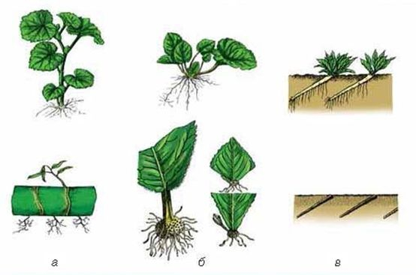
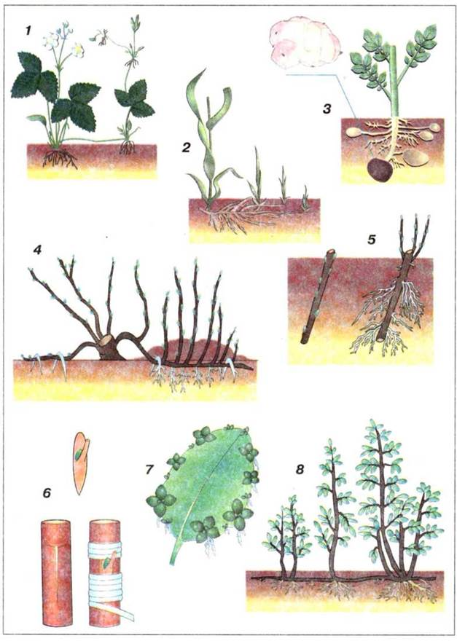
Шакл бериш учун новдаларни чилпиш ва қисқартириш, шох-шаббасини камайтиришдан иборат бўлади. Бу ишни амалга ошириш кўчатзорларда бошланади.
Ўзбекистонда новдаларнинг йиллик ўсиши жадал кечади, шу сабабдан, барча япроқбаргли дарахтлар (каштандан ташқари), ҳар йили шакл бериш учун кесишни талаб қилади. Бу тадбирни қиш мавсумида, дарахтларнинг қишки тиним даврида ўтказиш мақсадга мувофиқдир. Шох-шабба орасидаги бачки новдалар мунтазам равишда ва керак бўлган вақтда кесиб ташланади. Каштан дарахтини фақат ёшлигида (10-12 ёш) кесиш тавсия этилади ушбу ёшдан ўтгандан кейин кесиш бу дарахтга салбий таъсир кўрсатади.

Slide 15
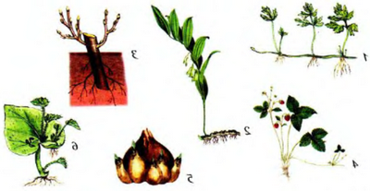
………………………………………………………………..
Ўзбекистонда “полиант” атиргуллар май ойидан то октябргача узлуксиз гуллаб туради. Агар атиргуллар нотўғри ва малакасиз кесилган бўлса, улар икки босқичда – май ва сентябрда гуллайди. Қолган даврда атиргуллар майда бўлган иккинчи ва ундан кейинги тартиб шохларида такрорий гуллайди, керакли манзара ярата олмайди. Гуллашни яхшилаш мақсадида, полиант атиргулларни май охири – июн ойининг бошида хамда август ойи охирида кесилади. Бунда бўғин оралиқлари узун бўлган, кучли ўсган янги новдалар ташқи томондан жойлашган 3-5-барги бўғини устидан кесилади. Қисқа бўғин пўсти дағаллашган куртак захираси бўлмаган эски, заиф, ўтган йилги новдалари тубигача кесиб ташланади.

Slide 16
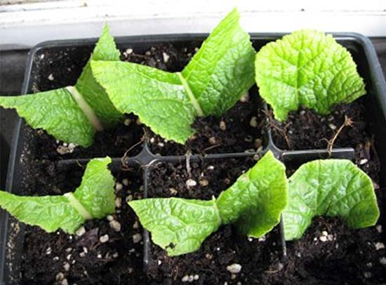
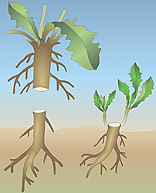
КАТТА ЁШДАГИ ДАРАХТЛАРНИ КЎЧИРИБ ЎТҚАЗИШ
Йирик жамоат бинолари олдидаги майдонларни кўкаламзорлаштиришда, ҳиёбонлар ташкил этишда, кўчаларни ободонлаштиришда катта ёшдаги дарахтларни кўчириб ўтқазиш энг самарали ва зарур тадбирлардан бўлиб саналади. Бунда қисқа вақт ичида лойиҳада режалаштирилган тўлиқ кўлам манзарасига (яшил композицияга) эришиш имкони яратилади.
Лекин катта ёшдаги дарахтларни кўчириб экиш кўп маблағ ва кўп меҳнат талаб қилади, шунингдек, кўчириб ўтқазиш ишларини юқори агротехник талабларга риоя қилган холда бажаришни ҳамда ўтқазилгандан кейин икки ва ундан кейинги йилларда синчковлик билан парвариш қилишни талаб этади. Шу сабабли, катта ёшдаги дарахтларни кўчириб ўтқазиш асосан, шаҳарнинг эътиборга лойиқ ва масъулиятли қисмида амалга оширилади.

Slide 17
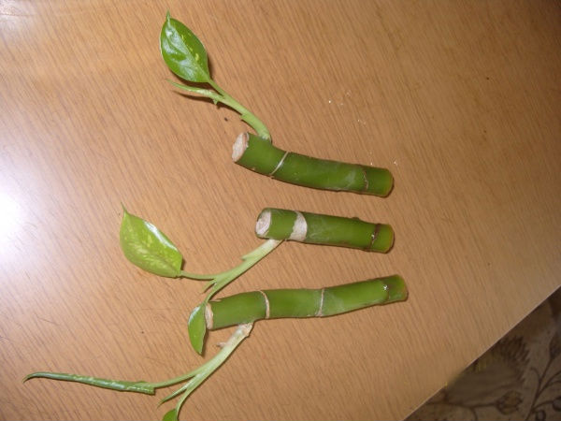
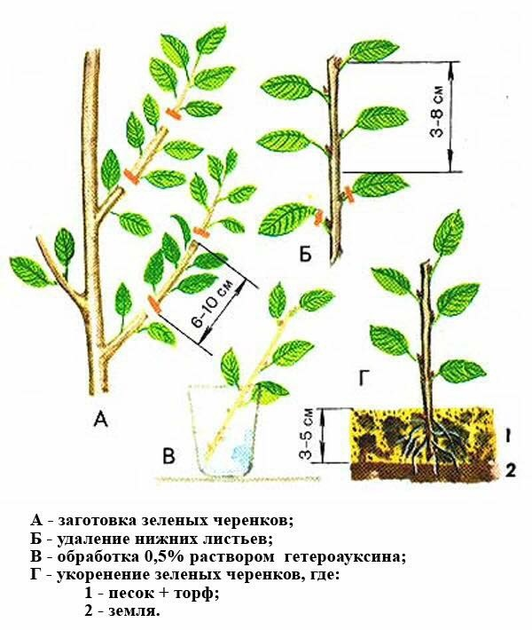
Кўчириб ўтқазиладиган дарахтнинг илдизлари, биринчи ва учинчи стандарт контейнерларга жойлаштириш учун, илдиз тупроғининг атрофи бўйлаб 50 см энликда 120 см чуқурликда қазиб чиқилади. Шундай қилинганида дарахтни илдиз тупроғи билан контейнерларга жойлаштиришда ишчига қулайлик яратилади. Жойлаштиришдан аввал, контейнер икки бўлакка ажратилади, ҳар бир бўлаги дарахт илдиз тупроғи атрофининг қарама-қарши томонидан туширилади, бир-бирига қарата, томонлари яқинлаштирилади. Шундан сўнг, арматура боғичларининг эркин ҳолдаги учки қисми қарама-қарши жойлашган контейнер томонларидаги тешикчаларга тўғрилаб, тортиб, гайкалар ёрдамида маҳкамланади. Контейнер деворлари ва илдиз атрофидаги бўшлиқлар тупроқ билан тўлдириб, белкураклар билан имкон қадар зичланади. Дарахтлар автомобил ёки трактор кранлари ёрдамида юкланади. Бунда ишнинг хавсизлигини таъминлаш учун кранлар ва автомашиналарни тўғри ҳолатда жойлаштириш муҳим аҳамиятга эга.

Slide 18
ЭЪТИБОРИНГИЗ УЧУН
РАҲМАТ!

